Slide 1
딥러닝 기초
딥러닝의 발전 과정
Notes:
https://www.youtube.com/watch?v=8A5zGR66pWw
https://www.youtube.com/watch?v=C2sqt9pG6K0&t=8s

Slide 2
History of Deep learning
1943 Neural Net – 인공지능의 시작 (Warren Sturgis McCulloch)
1958 Perceptron (Frank Rosenblatt)
1969 XOR 문제 – 인공신경망의 첫번째 위기 (Marvin Minsky)
1980 다층 퍼셉트론(multi-layer perceptron)
1986 역전파(back propagation)
1986~2006 Vanishing gradient 문제 – 인공신경망의 두번째 위기
2006 Relu, 가중치 초기값 (Geoffrey Everest Hinton)

Slide 3
딥러닝의 발전과 위기
2006
Relu, 가중치 초기값
1986
역전파
1958
Perceptron
발전
1943
Neural Net
1980
다층 퍼셉트론
1940 1950 1960 1970 1980 1990 2000 2010 2020
1969
XOR 문제
위기
1986~2006
Vanishing gradient

Slide 4
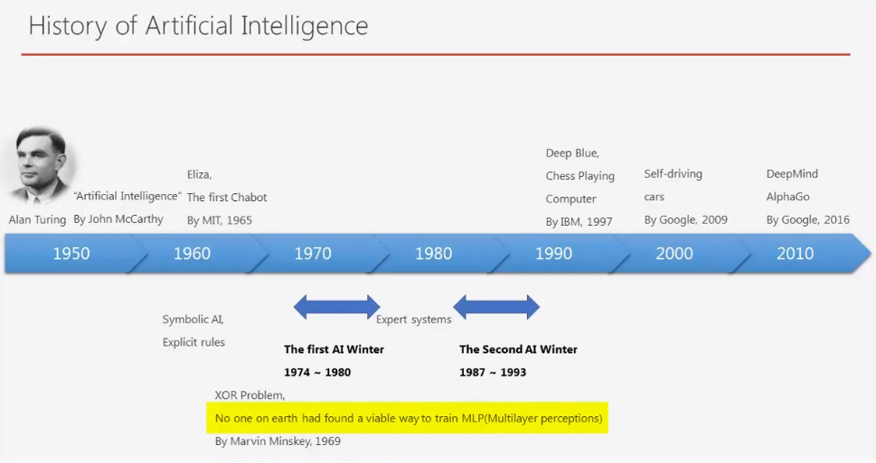

Slide 5
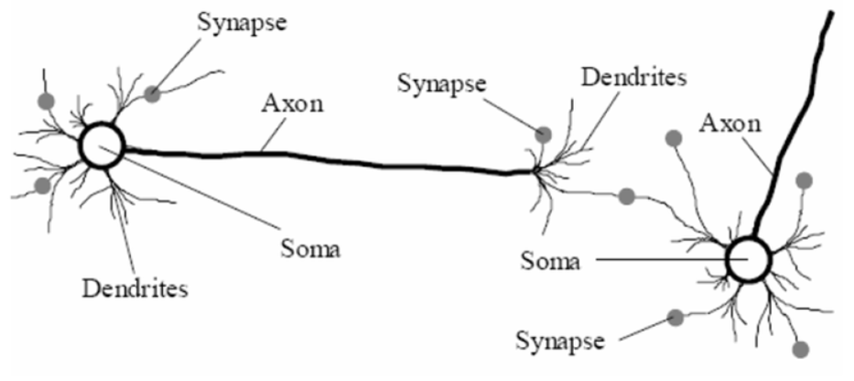
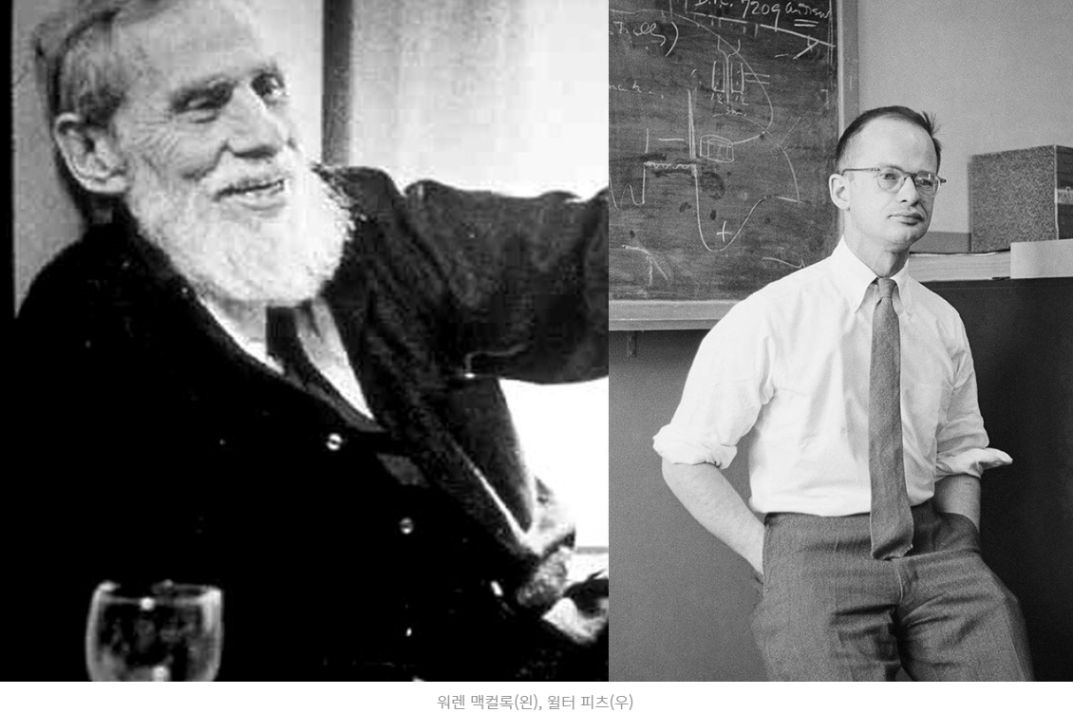
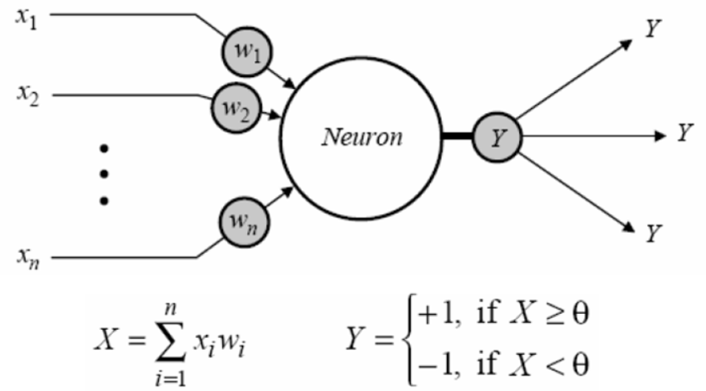

1943 Neural Net – 인공지능의 시작
1943년 뉴런 인공신경망 모델을 처음 생각해낸 사람은 신경생리학자 워렌 맥컬록과 수학자 윌터 피츠
신경세포(Neuron)의 구조
워렌 맥컬록(좌), 윌터 피츠(우)
논문 "신경 활동에 내재한 개념들의 논리적 계산“(1943년)
독
지느러미
무늬
복어
연산
생존
꼬리
인공신경망(Artificial Neural Network)
(줄여서 Neural Net)
아직까진
딥러닝
신호 전달의 원리
Notes:
https://m.blog.naver.com/PostView.nhn?blogId=laonple&logNo=220489989951&proxyReferer=https%3A%2F%2Fwww.google.com%2F

Slide 6
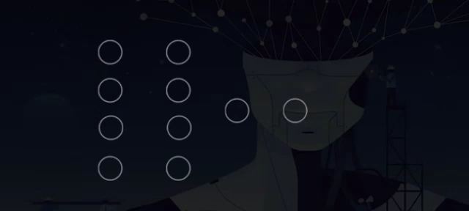
1943 Neural Net – 인공지능의 시작
Neural Net의 학습 과정

Slide 7
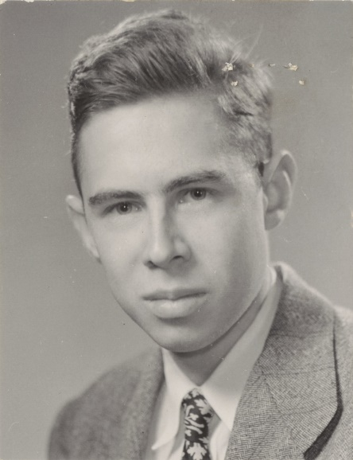
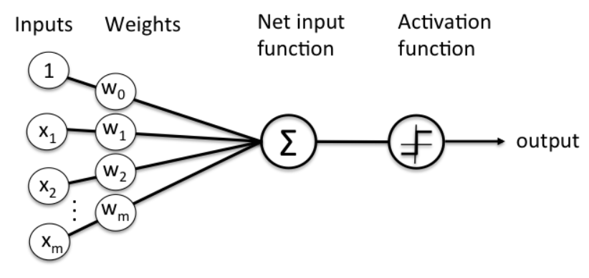
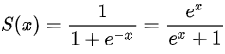
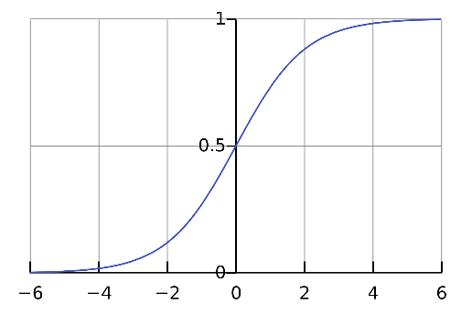
1958 Perceptron
Perceptron : Neural Net을 응용해서 실제 문제를 해결
Frank Rosenblatt
논문 “The perceptron: A probabilistic model for information
storage and organization in the brain.”
sigmoid
Perceptron
Linear Classification
Feed forward neural network
Input, weight
Activation fuction(sigmoid)
Notes:
퍼셉트론 연구를 낸 후 연구비를 다양한 곳에서 받는 등 인공지능 붐이 이는 듯 했다.

Slide 8
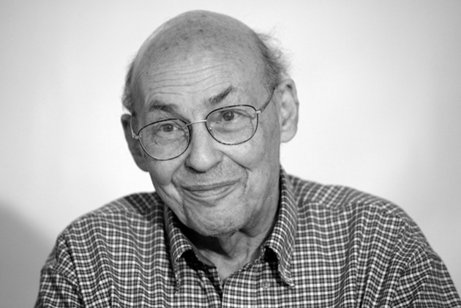
1969 XOR 문제 – 인공신경망의 첫번째 위기
1
+
+
1
-
+
1
+
-
0
-
+
0
-
-
0
-
+
0
1
0
1
0
1
선형 문제
XOR 문제
Marvin Minsky
퍼셉트론이
해결 가능
퍼셉트론이
해결 불가능
책 “Perceptrons: an introduction to
computational geometry”
독
지느러미
?
“Perceptrons은 단순한 선형 분류기이다.
비선형 문제를 해결할 수 없다.
예를 들어 XOR 문제가 바로 그것이다.”
무늬
꼬리
Notes:
Marvin Minsky : AI의 아버지. “인간은 생각하는 기계에 불과하다”
http://solarisailab.com/archives/1206
http://dongascience.donga.com/news.php?idx=10001

Slide 9
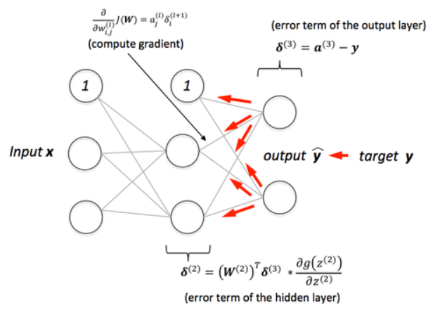
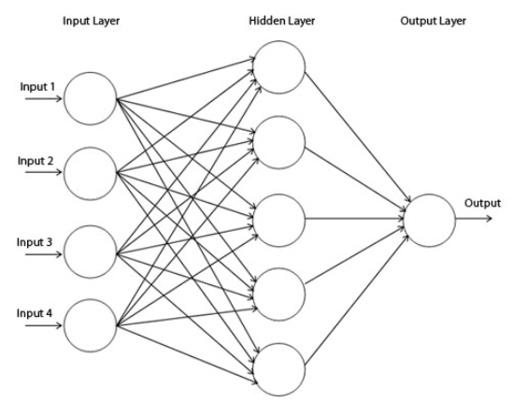
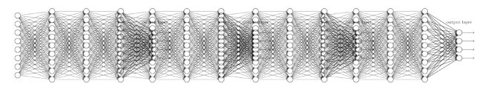
1980 다층 퍼셉트론, 1986 역전파
다층 퍼셉트론(Multi-layer Perceptron, MLP), 역전파(backpropagation)를 이용해서 XOR 문제 해결
1
+
-
0
-
+
0
1
다층 퍼셉트론(좌)과
MLP를 이용한 XOR(비선형) 문제 해결(우)
역전파법
여러 층(다층 퍼셉트론)을 거치면서 가중치(weight)를 계산하고,
거꾸로 돌아가면서 에러율을 조정하는 역전파법을 통해 XOR 문제는 해결된다.

Slide 10
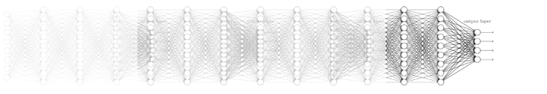
1986~2006 Vanishing gradient 문제 – 인공신경망의 두번째 위기
Activation function으로 sigmoid를 사용하는데, 이 값은 0과 1사이 값만 전달하므로
Hidden layer를 여러 층 거치면서 그 값이 현저히 줄어든다.
한 층당 1/10로 줄어든다면, 세 층을 거치면 1/1000로 줄어든다.
Sigmoid말고 좋은 activation function이 없을까
Notes:
https://pythonkim.tistory.com/40

Slide 11
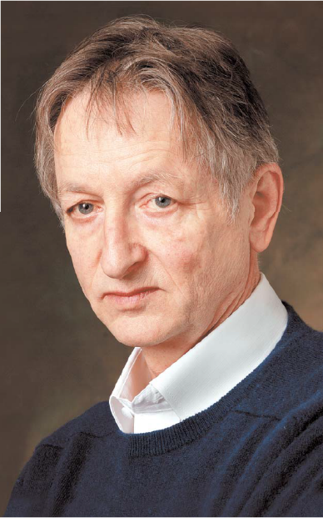
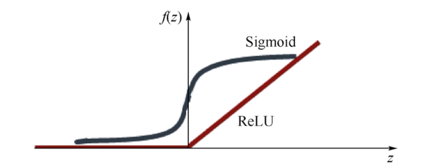
2006 1. ReLU
Activation function으로 Relu(Rectified Linear Unit)를 사용해보니,
0보다 작은 값은 0으로, 0보다 큰 값은 그 값 그대로 출력해준다. -> Vanishing gradient 문제 해결!
Sigmoid(0~1)
Relu(0 or X)
= max(0, x)
Geoffrey Everest Hinton
Notes:
https://mongxmongx2.tistory.com/25
https://pythonkim.tistory.com/40

Slide 12
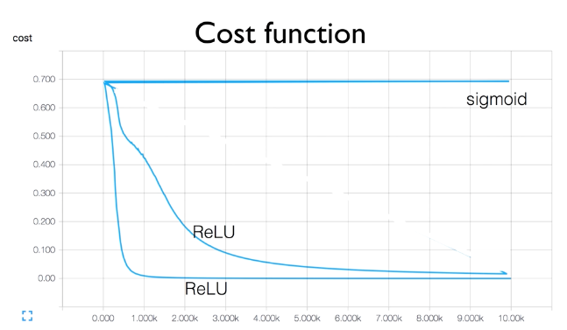
2006 2. Weight 초기값 세팅
가중치(weight) 초기값 세팅을 어떻게 하느냐에 따라 반복을 적게 해도 좋은 결과가 나온다.

Slide 13
딥러닝 발전 과정
딥러닝은 뉴럴 넷으로부터 시작해서 여러가지 위기를 넘기며 발전함
Neural Net
(1943)
퍼셉트론
(1958)
암흑기
1
다층 퍼셉트론
(1980)
역전파
(1986)
암흑기
2
Relu
(2006)
정규화,
Validation,
Earlystopping
…
딥러닝
발전
은닉층을 만들어
공간왜곡으로 해결
최적화 방법으로
back propagation
: 경사하강법 이용해
오차가 작아지는 방향으로 가중치 업데이트
해결
해결
해결
문제
XOR문제
(1969)
Vanishing
Gradient 문제
과적합 문제

Slide 14
https://datart.tistory.com/
모두의 딥러닝
파이썬 머신러닝 완벽가이드
파이썬으로 데이터 주무르기

